Slide 1
ADMINISTRAÇÃO FINANCEIRA
Uma Abordagem Prática
5a. Edição
Editora Atlas
Masakazu Hoji

Slide 2
SOBRE OS SLIDES
Os slides foram elaboradas com base na 5a. edição do livro-texto, mas já incorporam melhorias a serem introduzidas na 6a. edição, principalmente, nos Capítulos 4, 8, 9 e 13.
São Paulo, Setembro de 2006.
O Autor.

Slide 3

Capítulo 1
INTRODUÇÃO À
ADMINISTRAÇÃO FINANCEIRA
1.1 Administração financeira nas empresas
1.2 Integração dos conceitos contábeis com os conceitos financeiros
1.3 Fluxo de operações e de fundos
Administração Financeira: uma abordagem prática (HOJI)

Slide 4
1.1
Administração Financeira nas Empresas

Slide 5
1.1 Administração Financeira nas Empresas
Objetivo das empresas
Para administração financeira, o objetivo econômico das empresas é a maximização de seu valor de mercado.
O investimento feito por proprietários de empresas devem produzir um retorno compatível com o risco assumido.
A geração de lucro e caixa é importante para que uma empresa cumpra sua função social.

Slide 6
1.1 Adinistração Financeira nas Empresas
ACIONISTAS
$
$
$
$
$
Financiadores
Investidores
EMPRESA
Administradores
+
Empregados
Bancos
Governo
Comunidade
Fornecedores
Clientes
Figura 1.1 Visão de empresa como sistema de geração de lucro.

Slide 7
1.1 Administração Financeira nas Empresas
Atividades Empresariais
Segundo a natureza: > operações
> investimentos
> financiamentos
Atividades de operações: existem em função do negócio da empresa.
Atividades de investimentos: relativas a aplicações de recursos em caráter temporário ou permanente.
Atividades de financiamentos: refletem os efeitos das decisões tomadas sobre a forma de financiamento das atividades de operações e de investimentos.

Slide 8
1.1 Administração Financeira nas Empresas
Relação entre a DRE e as atividades empresariais
As atividades operacionais geram receitas e despesas operacionais antes das despesas financeiras. São de natureza comercial, produtiva e administrativa.
As atividades não operacionais geram receitas e despesas financeiras e receitas e despesas não operacionais.
O IR e a CSLL, bem como as participações nos resultados são calculados após os resultados das atividades operacionais e não operacionais.

Slide 9
1.1 Administração Financeira nas Empresas
Quadro 1.1 DRE e atividades empresariais, sob o aspecto gerencial (1/2)
ATIVIDADES EMPRESARIAIS
O
P
E
R
A
C
I
O
N
A
I
S
Comerciais (vendas)
Produção e execução (parte vendida)
Comerciais, administrativas e gerais (despesas de vendas e de suporte a atividades de operações)

Slide 10
1.1 Administração Financeira nas Empresas
Quadro 1.1 DRE e atividades empresariais, sob o aspecto gerencial (2/2)
(cont.)
DEMONSTRAÇÃO DE RESULTADO
ATIVIDADES EMPRESARIAIS
N
Ã
O
O
P
E
-
R
A
C
I
O
N
A
I
S
Investimentos temporários e Financiamentos
Atividades extraordinárias e eventuais
Despesas sobre o lucro
Despesas sobre o lucro

Slide 11
1.1 Administração financeira nas empresas
Funções do administrador financeiro
  análise, planejamento e controle financeiro
  tomadas de decisões de investimento
  tomadas de decisões de financiamentos

Slide 12
1.1 Administração financeira nas empresas
Análise, planejamento e controle financeiro
Coordenar, monitorar e avaliar todas as atividades da empresa, bem como participar ativamente das decisões estratégicas, para alavancar as operações.

Slide 13
1.1 Administração Financeira nas Empresas
Decisões de Investimentos
Destinação dos recursos financeiros para aplicação em ativos correntes (circulantes) e não correntes, considerando a relação adequada de risco e retorno.

Slide 14
1.1 Administração Financeira nas Empresas
Decisões de financiamentos
Captação de recursos financeiros para o financiamento dos ativos, considerando a combinação adequada dos financiamentos de curto e longo prazos e a estrutura de capital.

Slide 15
1.1 Administração Financeira nas Empresas
FINANÇAS
TESOURARIA
CONTROLADORIA
Administração de caixa
Contabilidade financeira
Crédito e contas a receber
Contabilidade de custos
Contas a pagar
Orçamentos
Câmbio
Administração
de tributos
Planejamento financeiro
Sistemas de informação
Figura 1.2 Organograma da área de Finanças

Slide 16
1.2
Integração dos Conceitos Contábeis com os
Conceitos Financeiros

Slide 17
1.2 Integração dos Conceitos Contábeis com os Conceitos Financeiros
Ciclos operacional, econômico e financeiro
Ciclo econômico (de uma empresa industrial): inicia-se com a compra da matéria prima e encerra-se com a venda do produto.
Compra
Ciclo financeiro: inicia-se com o primeiro desembolso e termina, geralmente, com o recebimento da venda.
recebimento
pagamento
Ciclo operacional : de forma geral, inicia-se com a compra de matéria-prima e encerra-se com o recebimento da venda.
venda

Slide 18
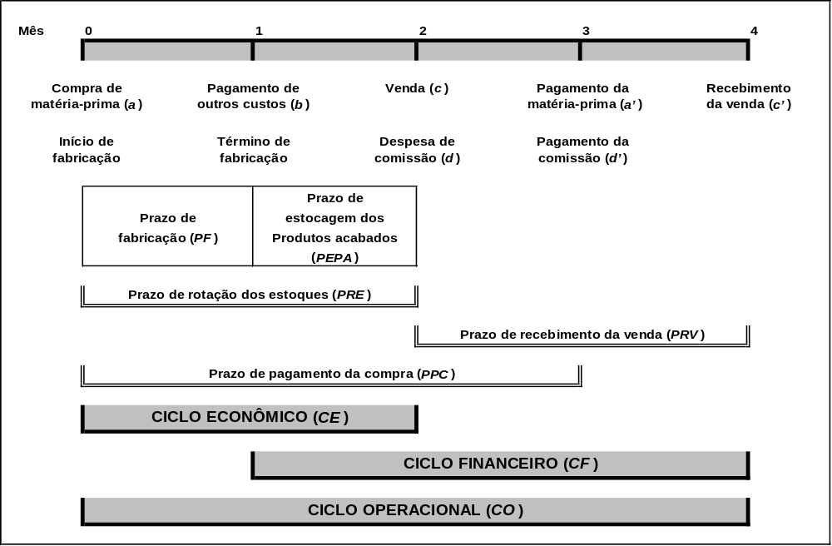
1.2 Integração dos Conceitos Contábeis com os Conceitos Financeiros
Figura 1.3 Ciclos operacional, econômico e financeiro

Slide 19
1.2 Integração dos Conceitos Contábeis com os Conceitos Financeiros
Regime de competência e regime de caixa
Regime de competência: as receitas são reconhecidas no momento da venda, e as despesas, quando incorridas; coincide com o ciclo econômico.
Regime de caixa: as receitas são reconhecidas no momento do efetivo recebimento, e as despesas, no momento do efetivo pagamento.
Ao longo do tempo, todas as receitas e despesas (operacionais e não operacionais) serão recebidos ou pagos em dinheiro ou foram antecipadamente recebidos ou pagos.

Slide 20
1.2 Integração dos conceitos contábeis com os conceitos financeiros
Liquidez:
É a capacidade de pagar compromissos financeiros no curto prazo.
Em sentido amplo, a liquidez é relacionada com as disponibilidades mais os direitos e bens realizáveis no curto prazo.
Em sentido restrito, a liquidez é relacionada somente com as disponibilidades imediatas (dinheiro).

Slide 21


1.2 Integração dos conceitos contábeis com os conceitos financeiros
(e2)

Slide 22
1.3
Fluxo de operações e de fundos

Slide 23
1.3 Fluxo de Operações e de Fundos
Fluxo de atividades operacionais
FLUXO DE BENS E SERVIÇOS
OPERAÇÕES
RESULTADO DAS OPERAÇÕES
Estoques de
matérias-primas
Compra de
matérias-primas
Requisição de material
para fabricação
Estoque de produtos em elaboração
MOD
CIFs
Conclusão de
fabricação
Estoque de produtos acabados
Receita
bruta
Impostos
Vendas
(-)
(-)
Custo dos
produtos
vendidos
Baixa de
estoque
Baixa de estoque pela
transferência de
propriedade ao cliente
Despesas
de vendas
e
Despesas
Administrativas
(-)
Despesas
operacionais
(=)
Lucro
(prejuízo)
operacional
Figura 1.4 Fluxo de bens e serviços e apuração de resultado operacional

Slide 24
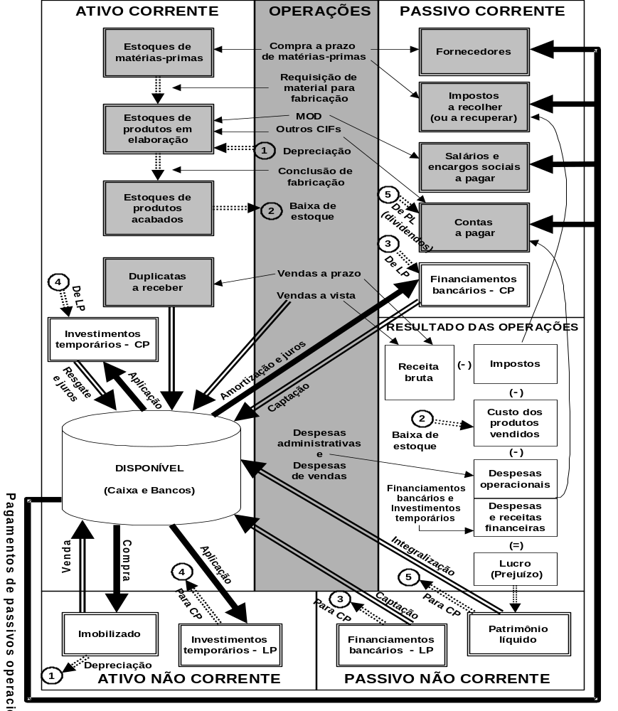
1.3 Fluxo de Operações e de Fundos
Fluxo de fundos e
reflexos na
contabilidade
Desdobramento da Figura 1.5 em:
a) Fluxo de receitas e despesas (Figura 1.6);
b) Fluxo de caixa (Figura 1.7).
Figura 1.5 Fluxo de fundos e reflexos na contabilidade

Slide 25
ATIVO CORRENTE
OPERAÇÕES
PASSIVO CORRENTE
1.3 Fluxo de Operações e de Fundos
Estoques de
matérias-primas
Fornecedores
Impostos
a recolher
(ou a recuperar)
Estoques de
produtos em
elaboração
Fluxo de receitas e despesas (setas vermelhas)
Desdobramento da Figura 1.5
Os custos de produtos vendidos ficam “ativados” até o momento da efetiva venda.
Salários e
encargos sociais
a pagar
Estoques de
produtos
acabados
Contas
a pagar
Duplicatas
a receber
Financiamentos
bancários − CP
Investimentos
temporários − CP
RESULTADO DAS OPERAÇÕES
Receita
bruta
Impostos
Custo dos
produtos
vendidos
DISPONÍVEL
(Caixa e Bancos)
Despesas
operacionais
Despesas
e receitas
financeiras
Lucro
(Prejuízo)
Imobilizado
Investimentos
temporários − LP
Financiamentos
bancários − LP
Patrimônio
líquido
Figura 1.6 Fluxo de receitas e despesas
Depreciação
ATIVO NÃO CORRENTE
PASSIVO NÃO CORRENTE

Slide 26
ATIVO CORRENTE
OPERAÇÕES
PASSIVO CORRENTE
1.3 Fluxo de Operações e de Fundos
Estoques de
matérias-primas
Fornecedores
Impostos
a recolher
(ou a recuperar)
Estoques de
produtos em
elaboração
Fluxo de caixa
Desdobramento da Figura 1.5
Setas verdes = operacões;
Setas brancas = investimentos e financiamentos.
Salários e
encargos sociais
a pagar
Estoques de
produtos
acabados
Contas
a pagar
Duplicatas
a receber
Vendas a prazo
Financiamentos
bancários − CP
Vendas a vista
Investimentos
temporários − CP
RESULTADO DAS OPERAÇÕES
Amortização e juros
Receita
bruta
(−)
Impostos
Resgate
e juros
Aplicação
Captação
(−)
Custo dos
produtos
vendidos
(−)
DISPONÍVEL
(Caixa e Bancos)
Despesas
operacionais
Despesas
e receitas
financeiras
Compra
Integralização
(=)
Venda
Aplicação
Lucro
(Prejuízo)
Pagamentos de passivos operacionais
Captação
Imobilizado
Investimentos
temporários − LP
Financiamentos
bancários − LP
Patrimônio
líquido
Figura 1.7 Fluxo de caixa
ATIVO NÃO CORRENTE
PASSIVO NÃO CORRENTE

